Slide 1
Programa de Acompañamiento a la Identidad de Género
Cámara de Diputadas y Diputadas
23 de septiembre de 2024

Slide 2
Presentación
Contexto de la presentación
Marco Normativo
Rol del Ministerio de Educación en el Programa de Acompañamiento a la Identidad de Género

Slide 3
Contexto
"Programa PAIG-Crece con Orgullo (Programa de Apoyo a la Identidad de Género), especialmente respecto de menores de edad, y el Programa Salud Trans (PST), además de las prestaciones de salud hormonal y quirúrgica que se hayan diseñado y/o implementado en la red integrada de salud”
(Solicitud Comisión Especial Investigadora)
Marco Normativo: La Ley N° 20.120 y su reglamento determinan que en lo que respecta al desarrollo de estos programas son el Ministerio de Desarrollo Social, en colaboración con el Ministerio de Salud los principales sujetos obligados.

Slide 4
Contexto
El año 2023, la Subsecretaría de Salud Pública y la Subsecretaría de Redes Asistenciales dictaron la “Orientación Técnica para la implementación del acompañamiento psicosocial a la identidad de género para niños, niñas y adolescentes, en la red de salud pública chilena”.
En este documento contempla algunos roles específicos a cargo de distintos actores del ámbito educativo:
I. Apartado 7 “Organización de los niveles de atención”.
II. Apartado 10 “Descripción del proceso de acompañamiento”

Slide 5
Marco normativo Internacional y Nacional en la materia
Convención Internacional de los Derechos del Niño
Interés Superior del Niño
Doctrina de la "Situación Irregular"
Doctrina de "Protección Integral"
Derecho a ser oído
Objeto de Protección
Sujeto de Protección
Derecho a expresar su opinión en los asuntos que le afectan

Slide 6
Marco normativo Internacional y Nacional en la materia
Convención Internacional de los Derechos del Niño
Artículo 28 sobre el Derecho a la Educación
UNICEF: “todos los niños, con independencia de su orientación sexual real o percibida y de su identidad de género, tienen derecho a una infancia segura y saludable, libre de discriminación” y agrega que esto implica una prohibición del abuso, de la discriminación, explotación, marginalización o violencia de cualquier tipo en razón de la orientación e identidad sexual real o percibida de NNA.
Derecho a ser oído
Artículo 29 sobre Objetivos de la Educación

Slide 7
Marco normativo Internacional y Nacional en la materia
INSTRUMENTOS DE SOFT LAW
Principios de Yogyakarta
Resolución 25/04 de la Asamblea General de Naciones Unidas sobre “Derechos Humanos, orientación sexual e identidad de género”.

Slide 8
Marco normativo Internacional y Nacional en la materia
Principios de Yogyakarta
PRINCIPIOS Nº3
PRINCIPIOS Nº16
“toda persona tiene derecho a la educación, sin discriminación alguna basada en su orientación sexual e identidad de género, y con el debido respeto hacia estas.”
“d) Asegurar que los métodos, currículos y recursos educativos sirvan para aumentar la comprensión y el respeto de, entre otras, la diversidad de orientaciones sexuales e identidades de género, incluyendo las necesidades particulares de las y los estudiantes y de sus madres, padres y familiares en este sentido”

Slide 9
Marco normativo Internacional y Nacional en la materia
Marco Normativo Nacional
1. Ley 20.536 Sobre Violencia Escolar
Año de publicación: 2011
2. Ley 20.609 Que establece medidas contra la Discriminación
Derecho a ser oído
Año de publicación: 2012
Derecho a ser oído
3. Ley 21.109 Que reconoce y da protección al derecho a la identidad de género
Año de publicación: 2018

Slide 10
Marco normativo Internacional y Nacional en la materia
Marco Normativo Nacional
4. Ley 21.430 Sobre Garantías y Protección Integral de la Niñez y Adolescencia
Año de publicación: 2022
5. Ley General de Educación
Año de publicación: 2010
Derecho a ser oído
Derecho a ser oído
6. Ley de Inclusión
Año de publicación: 2015
5. Ley General de Educación

Slide 11
Marco normativo Internacional y Nacional en la materia
Mandatos emanados del marco normativo nacional
"A CONVIVIR
SE APRENDE"
Desarrollar un clima escolar que promueva la buena convivencia de manera de prevenir todo tipo de acoso escolar.
1
El respeto de los derechos fundamentales. Entendiendo por discriminación arbitraria toda distinción, exclusión o restricción que carezca de justificación razonable, efectuada por agentes del Estado o particulares
2
Derecho a ser oído
3
Respecto de la Ley 21.120 destacan los principios de no patologización; la no discriminación arbitraria; la confidencialidad y la dignidad en el trato.

Slide 12
Marco normativo Internacional y Nacional en la materia
Mandatos emanados del marco normativo nacional
"A CONVIVIR
SE APRENDE"
El derecho de niños, niñas y adolescentes a desarrollar su propia identidad e idiosincrasia, incluida su identidad de género, conforme a la legislación vigente.
4
“El sistema educativo chileno se construye sobre la base de los derechos garantizados en la Constitución, así como en los tratados internacionales ratificados por Chile y que se encuentren vigentes"
5
Derecho a ser oído
Se inspira, además, en los siguientes principios: k) Integración e inclusión. Que determina que el sistema propenderá a eliminar todas las formas de discriminación arbitraria que impidan el aprendizaje y la participación de los y las estudiantes.
6

Slide 13
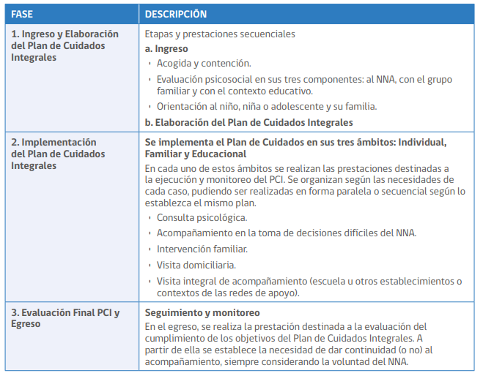
Descripción General del Procedimiento de intervención del Programa de Acompañamiento a la Identidad de Género

Slide 14
FLUJO DE INTERVENCIÓN
Fase 1: Ingreso y construcción del Plan de Cuidados Integrales,
Etapa 1 : acogida y contención
Etapa 2 : evaluación psicosocial en sus tres componentes: al NNA, con
el grupo familiar y el contexto educativo.
Etapa 3: Orientación al niño, niña o adolescente y su familia
Fase 2: Implementación del Plan de Cuidados Integrales, en lo que corresponde al componente 3:
Objetivo del Programa en el ámbito educativo es apoyar a la comunidad educativa en la inclusión del NNA trans o género no conforme y promover su constitución como espacio protegido, seguro y afirmativo.
Prestaciones para el acompañamiento en los ámbitos del Plan de Cuidados Integrales. Según requerimiento de cada contexto comunitario o educativo, se contemplan sesiones de 1 a 2 en 12 meses a cargo de la dupla psicosocial.

Slide 15
FLUJO DE INTERVENCIÓN
Fase 3: Ejecución de la vinculación
Etapa 1 : Seguimiento
Etapa 2 : Monitoreo
Etapa 3: Evaluación Final PCI y Egreso
Objetivo: Prestación destinada a la evaluación del cumplimiento de los objetivos del Plan y a partir de ella se establece la necesidad de dar continuidad (o no) al acompañamiento, siempre considerando la voluntad de NNA

Slide 16
ROL DEL MINEDUC
Componentes del Plan de Cuidado Integrales, y ámbito de acción del Ministerio de Educación.
Plan de Cuidados Integrales
Ámbito familiar
Ámbito Individual
Ámbito Educativo
OBJETIVO DEL COMPONENTE 3 DEL SISTEMA:
"Entregar orientaciones para apoyar a la comunidad educativa en la inclusión del NNA y así evitar la discriminación y el rechazo por razones de identidad de género, promoviendo su constitución como un espacio protegido, seguro y afirmativo que garantice su desarrollo integral."
Derecho a ser oído

Slide 17
PRESTACIONES EN EL ÁMBITO EDUCATIVO
Utilización de nombre social
(Circular 812)
Promover el respeto entre los integrantes de la comunidad educativa
Protocolos con perspectiva inclusiva
Uso de servicios higiénicos y camarines
Deber del Estado
Resguardo de trayectorias educativas que permitan la concreción de los proyectos de vida de niños y niñas, resguardando el imperio del derecho y de las garantías constitucionales de todos los niños, niñas y adolescentes
Derecho a ser oído
Mandato al Sistema Educativo
Erradicar las barreras de discriminación y de exclusión ya sean económicas, sociales, culturales, religiosas o de género con énfasis en los factores que impactan en el derecho a la educación.
Derecho a ser oído

Slide 18
PRESTACIONES EN EL ÁMBITO EDUCATIVO
ROL NORMATIVO DE MINEDUC
Garantizar el bienestar socioemocional de los niños y adolescentes, acompañando la entrega de herramientas a las familias y a las comunidades educativas.
Derecho a ser oído
"Todos los lineamientos que ha adoptado este Ministerio, así como la participación que se le ha encomendado en el PAIG, no ha sido sino consecuencia del orden normativo imperante y que no hace sino reconocer y dar especial atención a niños, niñas y adolescentes en una situación especial situación de vulnerabilidad dada por su identidad de género.
Hacernos cargo de inculcar el respeto y la diversidad en las aulas, la comprensión de las diversidades sexo-genéricas, pero también religiosas, étnicas, familiares, entre otras, nos permite una nueva generación de adultos y en especial, una ciudadanía, que reconozca la riqueza en las diversidades"

Slide 19
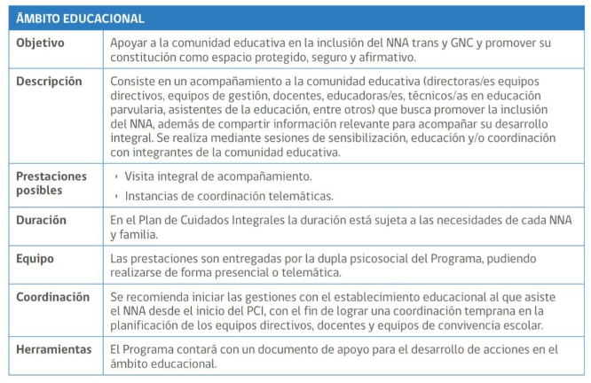
Resumen Ejecutivo

